Slide 1
גיליון הבטיחות MSDS

Slide 2
גיליון בטיחות (MSDS)
זיהוי החומר המסוכן וזיהוי היצרן ויבואן החומר
זיהוי המרכיבים - חובה לציין מרכיבים מסוכנים ואחוז בתערובת
סיכונים – סיכוני בריאות וסיכונים מיוחדים
עזרה ראשונה במקרה של חשיפה לחומר
כיבוי אש – אמצעי כיבוי אש מומלצים, מיגון אישי ואזהרות מיוחדות למקרה שריפה.
אמצעי זהירות (אישיים, סביבתיים ושיטות טיהור) – טיפול בשפך או דליפה
טיפול ואחסנה בשגרה – מגבלות על מקומות האחסון
צמצום חשיפה ומיגון אישי – ערכי סף לחשיפה, דרישה לאוורור מכני, אמצעי מיגון אישי
תכונות כימיות ופיסיקליות של החומר
יציבות וראקטיביות – תוצרי פירוק, פולימריזציה וראקציות מסוכנות עם אוויר, מים וחומרים אחרים.
טוקסיקולוגיה- LD₅₀, LC₅₀
מידע סביבתי
המלצות בדבר סילוק – טיפול בפסולת
נתונים להובלת החומר - מספר או"ם, קבוצת סיכון וקבוצת אריזה.
חקיקה ותקינה – כל תקינה אחרת הקשורה לחומר
מידע אחר

Slide 3
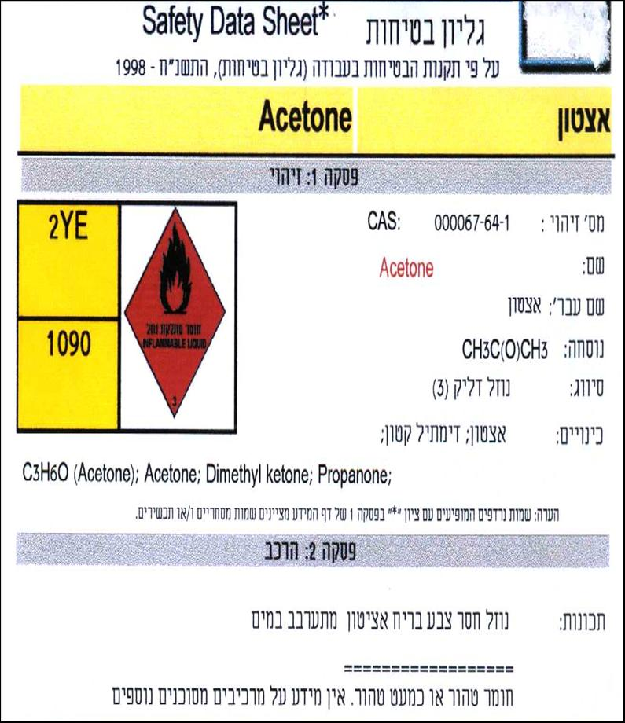
גיליון בטיחות

Slide 4
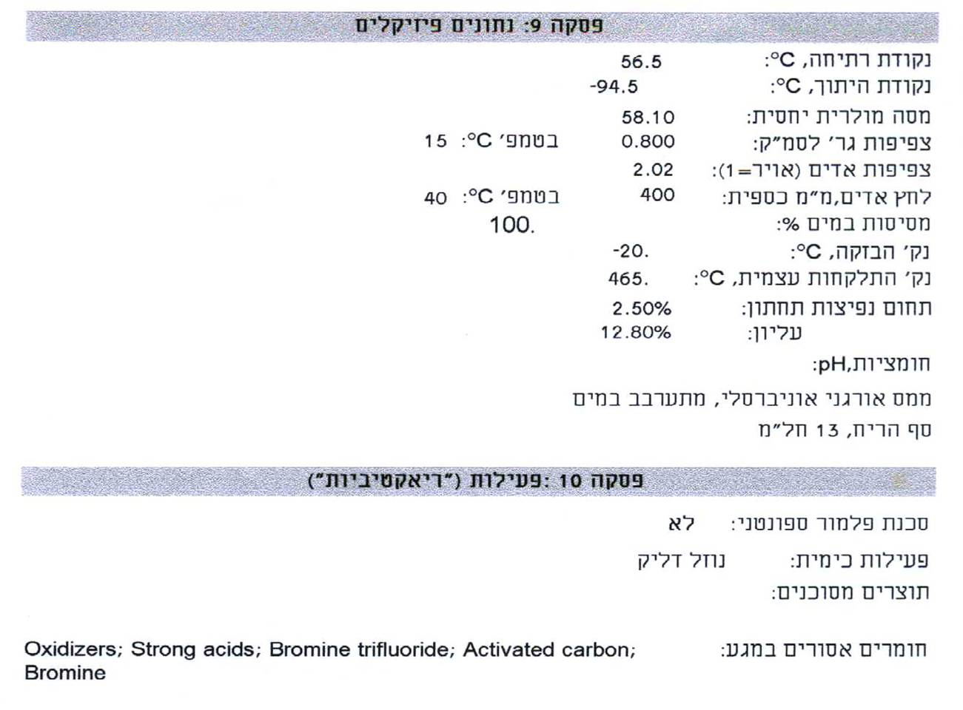

Slide 5
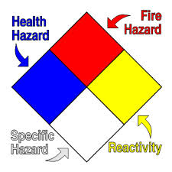
NFPA
סיכוני בטיחות וגהות מדורגים בסולם שבין 0-4 (0) - אין סיכון,
(4) - סיכון גבוה וחמור.

Slide 6
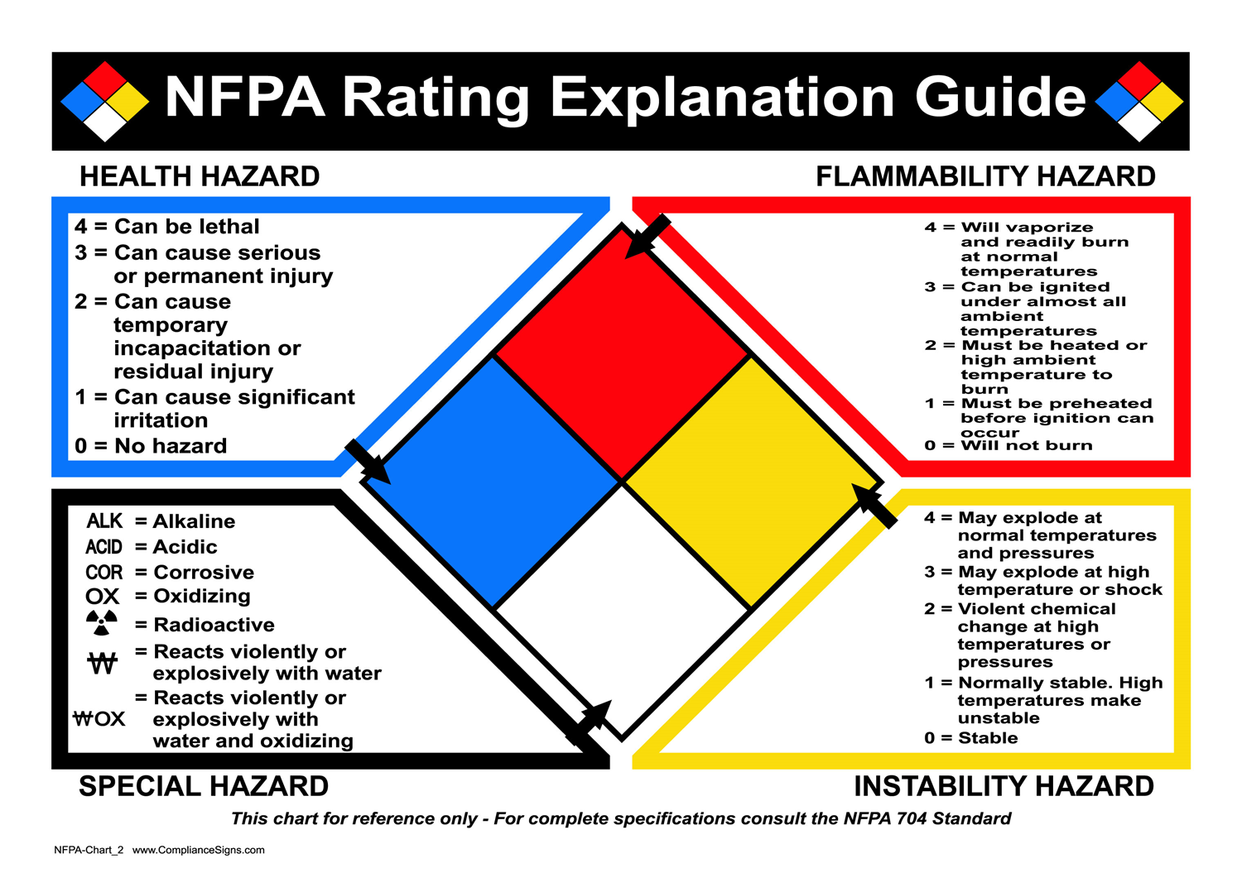
NFPA Code

